Slide 1
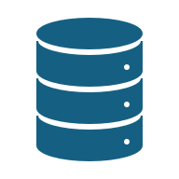
REST-API Node.js:llä, Expressillä ja Sequelizella
Kai Katajisto TITE23

Slide 2
Johdanto & Teknologiapino
Mitä tehdään ja millä työkaluilla
Teknologia | Rooli projektissa | Vastaava osa Java:ssa
Node.js | JavaScript-suoritusympäristö. Ajaa JavaScript-koodia palvelimella. | Vastaa Java-virtuaalikonetta (JVM) ja Spring Boot -sovelluksen käynnistystä.
Express.js | Web-kehys (Framework). Tarjoaa työkalut HTTP-API:n rakentamiseen. | Vastaa Spring Bootin web-osiota ja PersonController.java-luokkaa.
Sequelize | ORM (Object-Relational Mapper). Se "kääntää" JavaScript-oliot tietokannan riveille ja päinvastoin. | Vastaa Spring Data JPA:ta ja @Entity-luokkia (Person.java, Address.java) sekä PersonRepository.java-interfacea.
Sqlite | Relaatiotietokanta. Melkein kuten MySQL, mutta palveliton. Data tallentuu yhteen fyysiseen tiedostoon (database.sqlite) projektikansion sisälle. | Tämä on Node.js-maailman vastine H2-tietokannalle. Molemmat ovat kevyitä, tiedostopohjaisia ja toimivat ilman erillistä asennusta.
Alkuperäinen suunnitelma oli käyttää MySQL:ää. Kehityksen aikana kuitenkin vaihdoin SQLiteen. Tein tämän helpottaakseni elämääni – nyt tietokanta on yksi tiedosto (database.sqlite), niin kuten tunnilla käyttämämme NamesAndAddresses tehtävässä. Koska käytän Sequelizea (ORM), tietokantamoottorin vaihtaminen vaati vain yhden koodirivin muuttamisen.

Slide 3
Node.js – Palvelin-JavaScriptin ydin
Node.js on kehitetty vuonna 2009. Suosio perustuu yksinkertaisuuteen; backend ja frontend käyttää samaa koodikieltä (JavaScript).
Avainominaisuus: "Miten toteutetaan moniajo?”
Perinteinen malli (kuten Java/Spring usein):
Säie per pyyntö (Thread-per-request).
Kun 1000 käyttäjää ottaa yhteyden, palvelin luo 1000 säiettä.
Tämä on raskasta ja hidasta.
Node.js-malli:
Yksi säie ja tapahtumasilmukka (Event Loop). Node.js on estämätön (non-blocking).
Node.js ottaa pyynnön vastaan yhdellä säikeellä.
Jos pyyntö vaatii odotusta (kuten tietokantakysely), Node.js ei jää odottamaan. Se "jättää lapun" ja siirtyy heti palvelemaan seuraavaa pyyntöä.
Kun tietokantakysely valmistuu, se palaa "tapahtumasilmukkaan" ja Node.js poimii sen ja lähettää vastauksen.
Node.js on tapa ajaa JavaScriptiä palvelimella.

Slide 4
Express.js – API:n rakentaja
Minimalistinen kehys Node.js:n päälle. Se tekee reittien määrittelystä helppoa.
Java-esimerkki (PersonController.java) käyttää @GetMapping("/") kertomaan Springille, että kun joku menee osoitteeseen /, suoritetaan list()-metodi.
Expressillä sama suoritetaan seuraavasti:
const express = require('express');
const app = express();
app.get('/', (req, res) => {
// Tässä haettaisiin data Sequelizella ja lähetettäisiin JSON-vastauksena
// Vaihtoehto A (API): res.json(persons);
      // Vaihtoehto B (HTML): res.render('index', { persons });
});

Slide 5
Sequelize – Silta koodin ja tietokannan välillä
ORM, joka hoitaa yhteyden MySQL-tietokantaan. Ei tarvetta kirjoittaa SQL-lauseita käsin.
Java-esimerkissä määritellään @Entity-luokat Person.java ja Address.java. Sequelize yhdistää nämä yhdeksi Model:iksi.
Määritetään, että Person-luokalla on firstName ja lastName ja yhteys Address-luokkaan.
const { Sequelize, DataTypes } = require('sequelize');
const sequelize = new Sequelize(...); // Yhteys kantaan.
const Person = sequelize.define("Person", { // Vastaa sekä Person Entityä että Repositorya! Ei ID-määrittelyä. Automatisoitu.
firstName: {
type: DataTypes.STRING
},
lastName: {
type: DataTypes.STRING
}
});
const Address = sequelize.define("Address", { // Vastaa sekä Address Entityä että Repositorya (address.java & addressRepository.java)!
street: {
type: DataTypes.STRING
}
});
// Suhteiden määrittely (kuten @ManyToOne ja @OneToMany)
Person.belongsTo(Address, {…}); // @ManyToOne – ”Minä kuulun…”.
Address.hasMany(Person, {…}); // @OneToMany – ”Addressilla on monta…”.
Kun Java-koodissa käytät personRepository.findAll(), Sequelizessa käytät Person.findAll().

Slide 6
Sequelize – Silta koodin ja tietokannan välillä
ORM, joka hoitaa yhteyden MySQL-tietokantaan. Ei tarvetta kirjoittaa SQL-lauseita käsin.
Raaka SQL tapa, vaatii SQL-kielen osaamista ja on herkkä kirjoitusvirheille:
Sequelize ORM tapa, näyttää puhtaalta JavaScriptiltä. Ei SQL-sotkua:
SELECT * FROM PERSON
JOIN Addresses ON PERSON.addressId = Addresses.id
WHERE PERSON.firstName = 'Matti';
Person.findOne({
where: { firstName: 'Matti' },
include: Address
});
Sequelize ei ole vain kätevä, mutta turvallinen. Se suojaa automaattisesti SQL Injection –hyökkäyksiltä.
Sequelize piilottaa tietokannan monimutkaisuuden. Ei tarvitse tietää, onko alla MySQL, PostgreSQL vai SQLite.
Tämän takia vaihtaminen MySQL tietokannasta SQLiteen oli erittäin kivutonta.

Slide 7
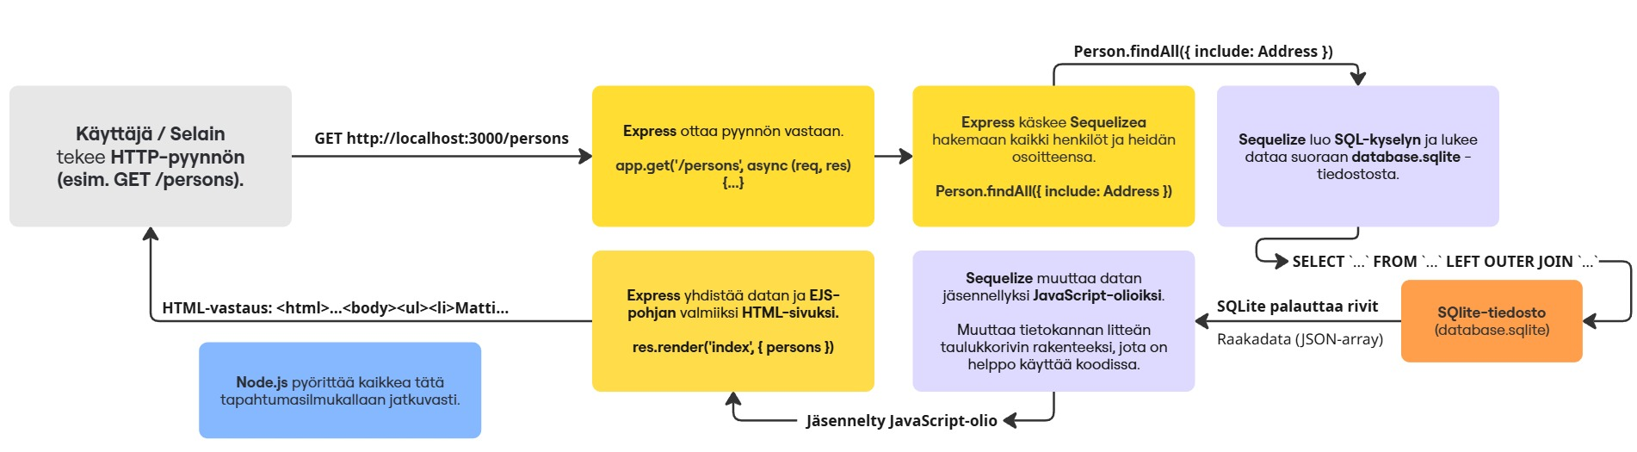
Sovelluksen toiminta yksinkertaistettuna
Sovelluksen arkkitehtuuri (Request-Response –sykli)
Flowchart: Express (keltainen) toimii liikenteenohjaajana. Se pyytää Sequelizea (violetti) hakemaan henkilöt ja heidän osoitteensa. Sequelize kääntää pyynnön SQLite:lle sopivaksi SQL-kyselyksi (oranssi), joka hakee tiedot suoraan tiedostosta. Lopuksi Express yhdistää haetun datan sivupohjaan ja luo valmiin HTML-sivun, joka lähetetään käyttäjän selaimeen.

Slide 8
Miten aloittaa oma projekti?
Erittäin helposti ja nopeasti
Asenna Node.js (sisältää npm-paketinhallinnan)
Luo projektikansio ja alusta se: npm init –y (luo package-tiedoston)
Asenna riippuvuudet: npm install express sequelize sqlite3
Käynnistä sovellus: node index.js
BASH:
Sovelluksen voi myös helposti dockerisoida, minkä jälkeen se toimii missä tahansa ympäristössä.
Käytännössä tarvitset vain yhden pienen tiedoston projektisi juureen: Dockerfile
Valmista. Nyt kuka tahansa, jolla on Docker asennettuna, voi ladata projektin ja kirjoittaa terminaaliin:
docker build -t node-app . Ja docker run -p 3000:3000 node-app
$ npm init -y
$ npm install express sequelize sqlite3
$ node index.js

Slide 9
Kiitos!
Kai Katajisto
TITE23

